Slide 1
第三章 集成运算放大电路

Slide 2
第三章 集成运算放大电路
§3.1 多级放大电路的一般问题
§3.2 集成运算放大电路概述
§3.3 集成运放中的单元电路
§3.4 集成运放电路简介
§3.5 集成放大电路性能指标低频等效电路

Slide 3
§3.1 多级放大电路的一般问题
一、多级放大电路的耦合方式
二、多级放大电路的动态分析

Slide 4
一、耦合方式
当单级放大电路不能满足多方面的性能要求（如A_{u}＝2000、R_{i}=2MΩ、 R_{o}=100Ω）时，应考虑采用多级放大电路。组成多级放大电路时首先应考虑如何“连接”几个单级放大电路，耦合方式即连接方式。
常见耦合方式有：直接耦合、阻容耦合、变压器耦合、光电耦合等。

Slide 5
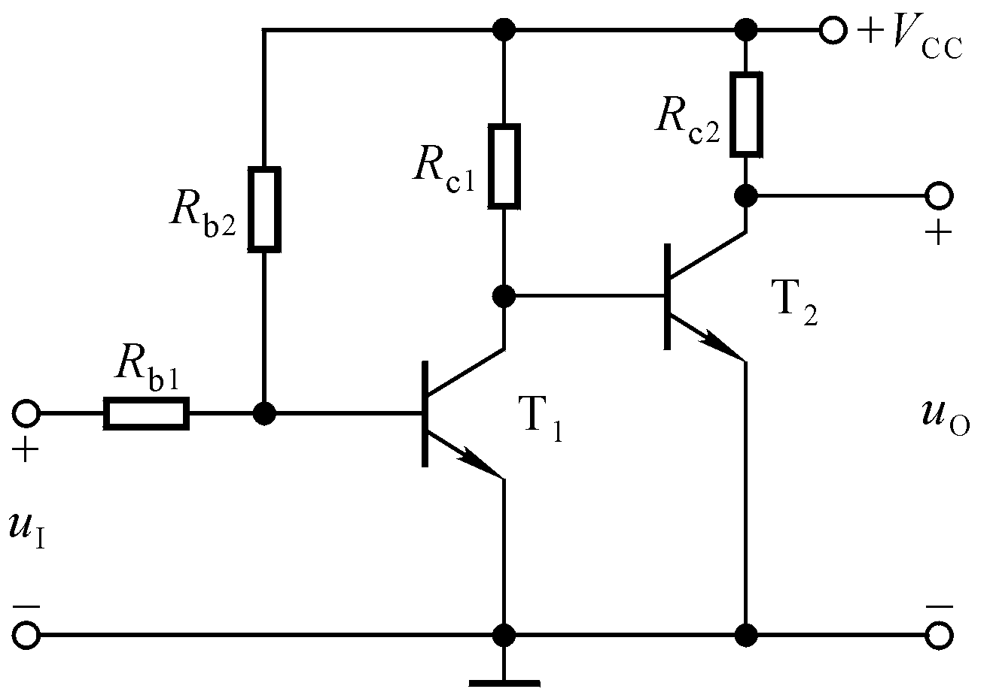
1、直接耦合
既是第一级的集电极电阻，又是第二级的基极电阻
直接连接
能够放大变化缓慢的信号，便于集成化， Q点相互影响，存在零点漂移现象。
输入为零，输出产生变化的现象称为零点漂移
第一级
第二级
Q₁合适吗？
当输入信号为零时，前级由温度变化所引起的电流、电位的变化会逐级放大。

Slide 6
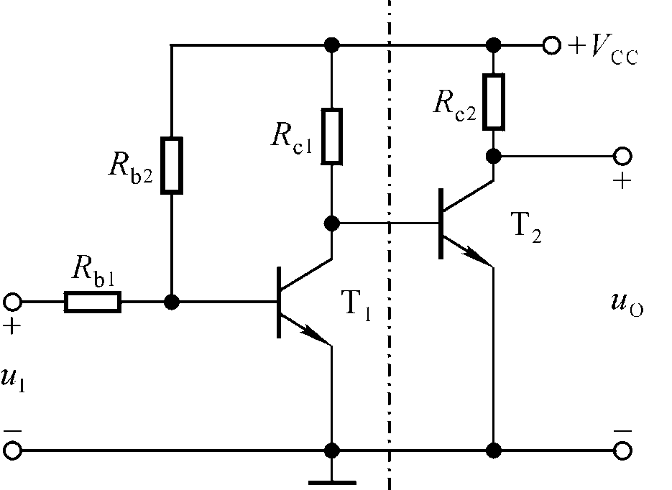
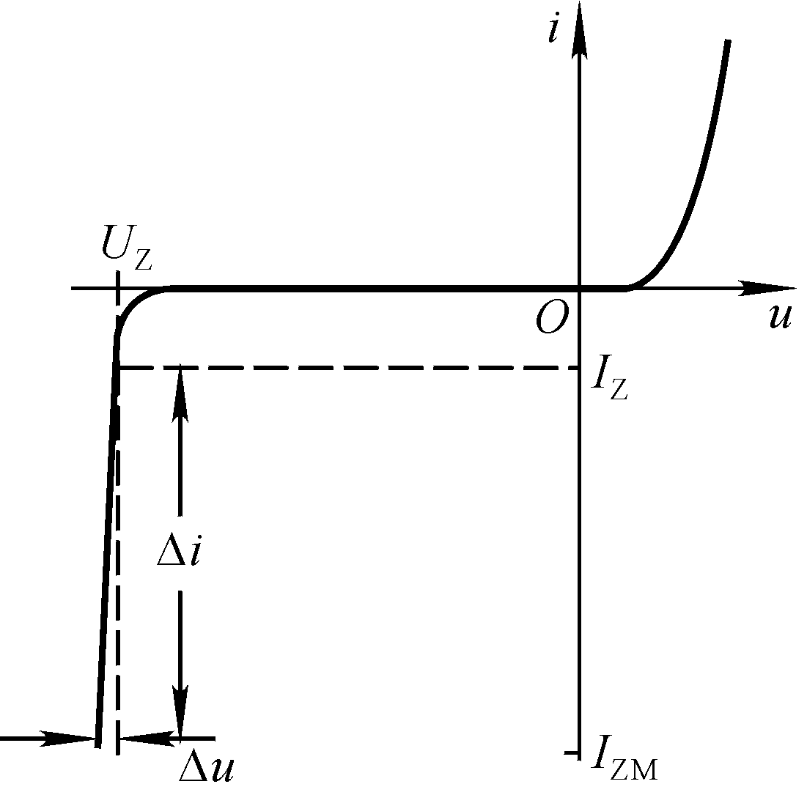
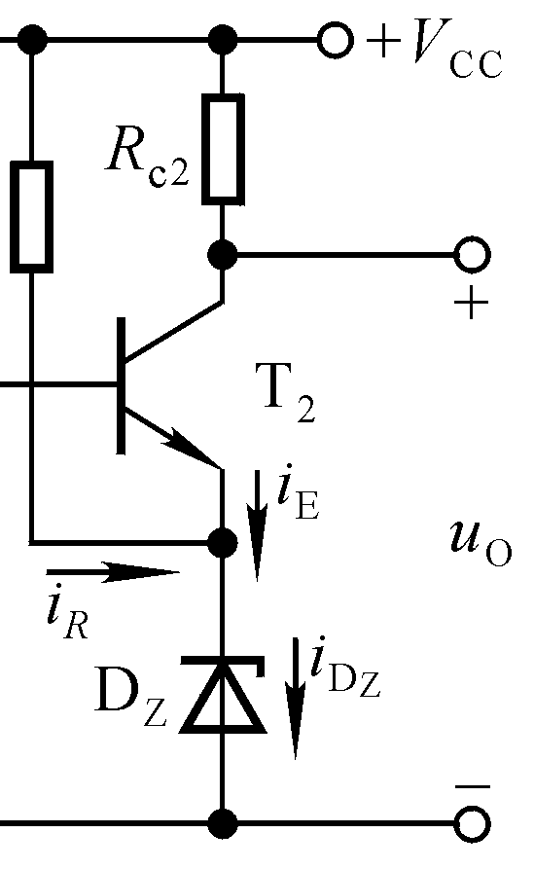


如何设置合适的静态工作点？
稳压管
伏安特性
对哪些动态参数产生影响？
R_{e}
必要性？
用什么元件取代R_{e}既可设置合适的Q点，又可使第二级放大倍数不至于下降太多？
二极管导通电压U_{D}≈？动态电阻r_{d}=？
若要U_{CEQ}＝5V，则应怎么办？用多个二极管吗？
U_{CEQ1}太小→加R_{e}（A_{u2}数值↓）→改用D→若要U_{CEQ1}大，则改用D_{Z}。

Slide 7
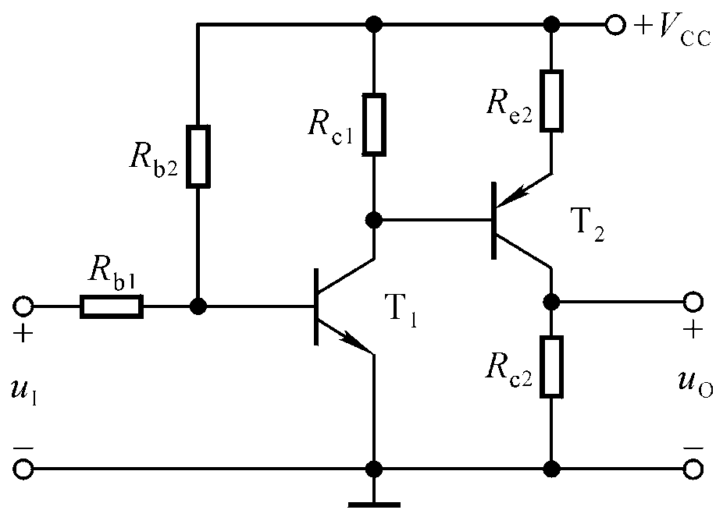
NPN型管和PNP型管混合使用
U_{CQ1} （ U_{BQ2} ） ＞ U_{BQ1}
U_{CQ2} ＞ U_{CQ1}
U_{CQ1} （ U_{BQ2} ） ＞ U_{BQ1}
U_{CQ2} ＜ U_{CQ1}
在用NPN型管组成N级共射放大电路，由于U_{CQi}＞ U_{BQi}，所以 U_{CQi}＞ U_{CQ(i-1）}（i=1～N），以致于后级集电极电位接近电源电压，Q点不合适。

Slide 8
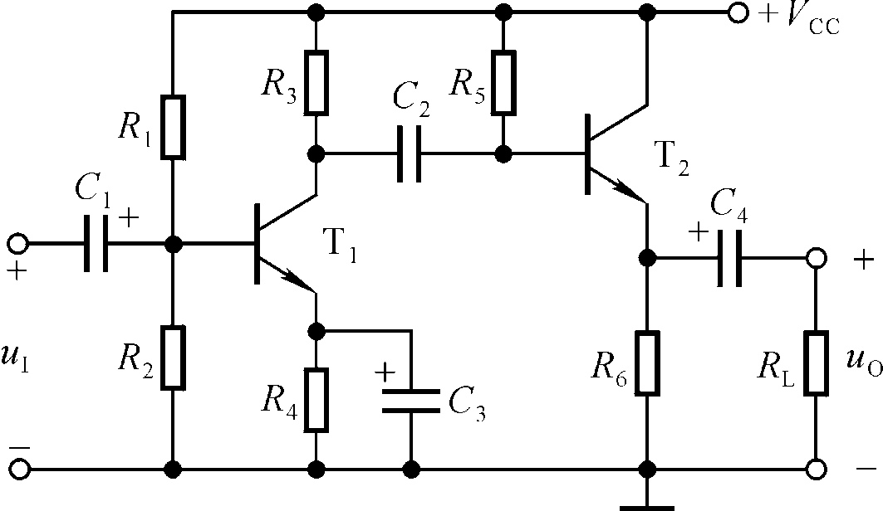
2、阻容耦合
利用电容连接信号源与放大电路、放大电路的前后级、放大电路与负载，为阻容耦合。
有零点漂移吗？
共射电路
共集电路
Q点相互独立。不能放大变化缓慢的信号，低频特性差，不能集成化。

Slide 9
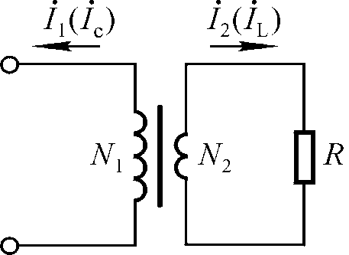
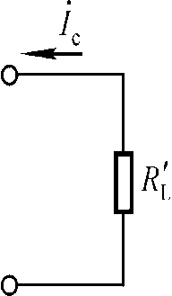
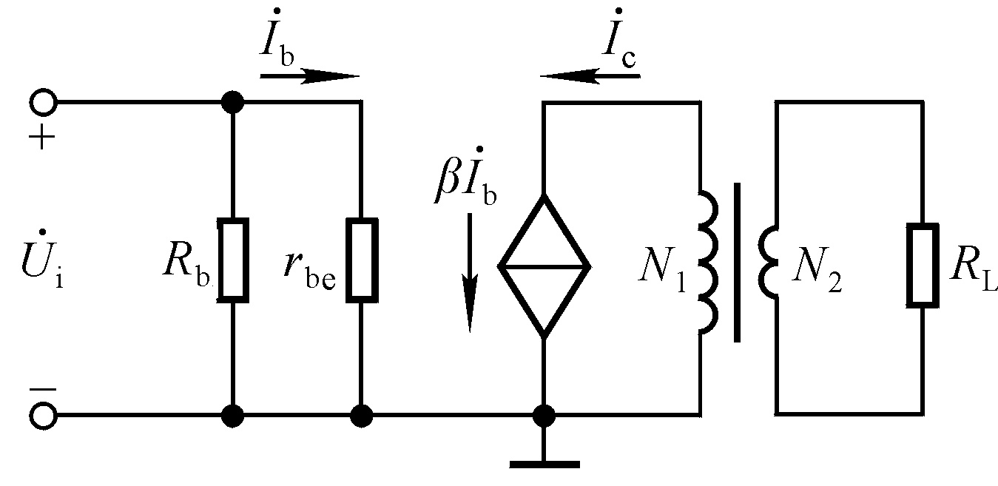
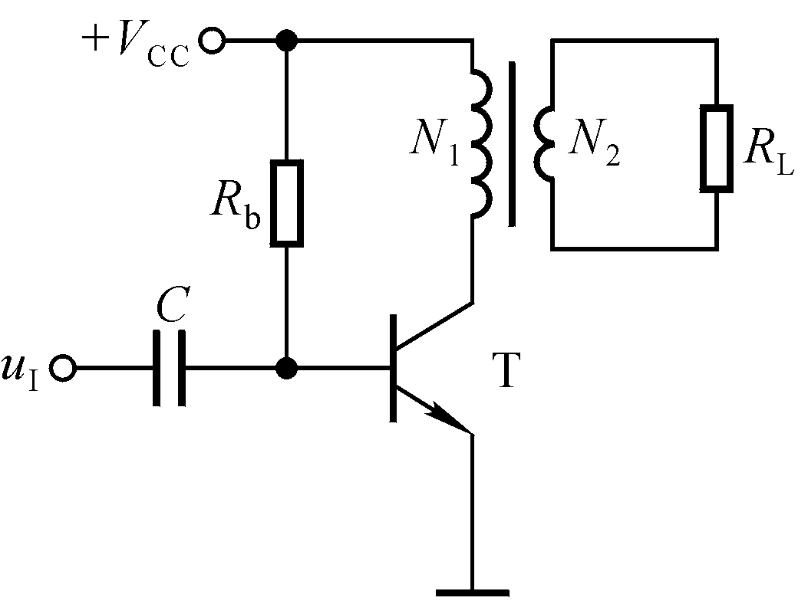
3、变压器耦合
可能是实际的负载，也可能是下级放大电路
从变压器原边看到的等效电阻
理想变压器情况下，负载上获得的功率等于原边消耗的功率。

Slide 10
4、光电耦合
以光信号为媒介来实现电信号的耦合和传递
光电耦合器
光电耦合放大电路

Slide 11
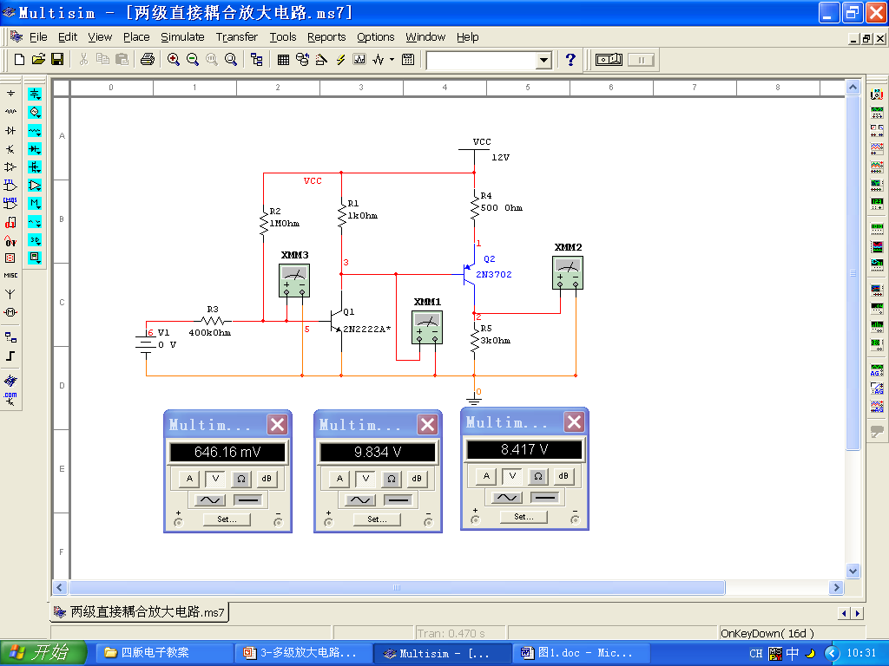
讨论：两级直接耦合放大电路
选择合适参数使电路正常工作
电位高低关系

Slide 12
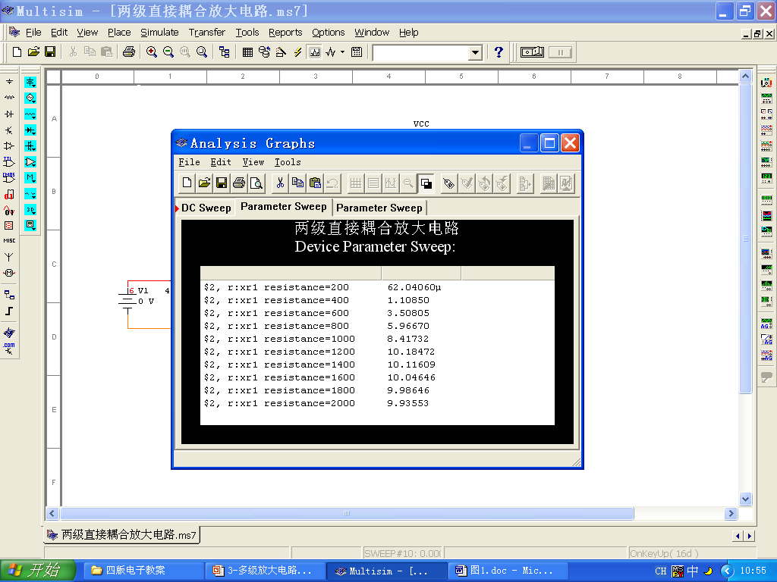
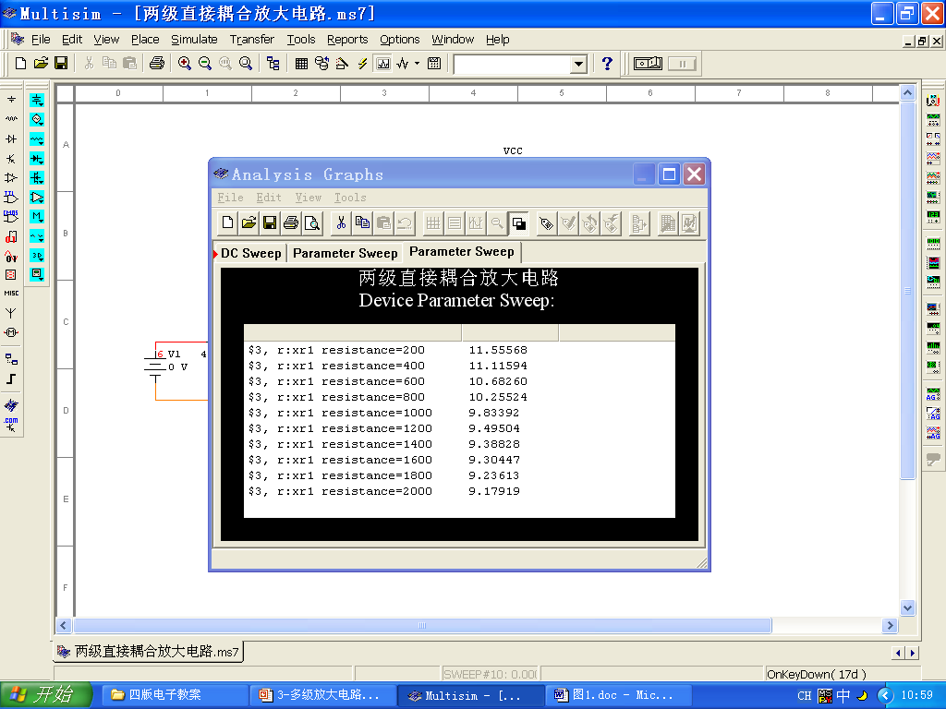
从Multisim “参数扫描” 结果分析两级放大电路Q点的相互影响。 R1取何值时T2工作在饱和区？
u_{C2}
u_{C1}
T₂工作在放大区

Slide 13
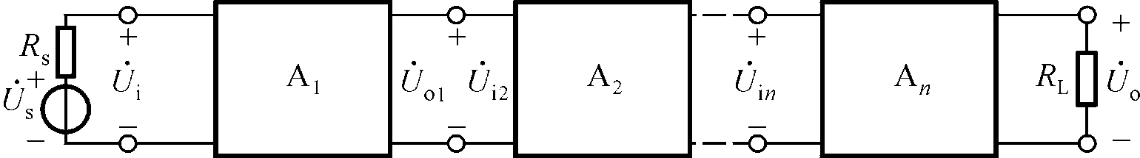
二、多级放大电路的动态分析
1.电压放大倍数
2. 输入电阻
3. 输出电阻
对电压放大电路的要求：R_{i}大， R_{o}小，A_{u}的数值大，最大不失真输出电压大。

Slide 14
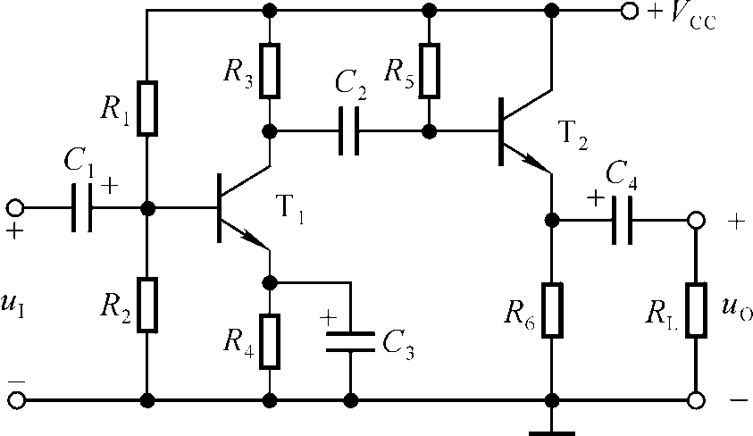
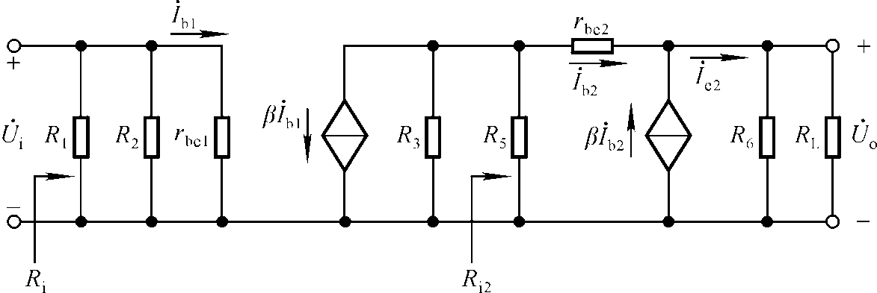
分析举例

Slide 15
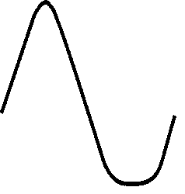
讨论一 失真分析：由NPN型管组成的两级共射放大电路
共射放大电路
共射放大电路
饱和失真？截止失真？
首先确定在哪一级出现了失真，再判断是什么失真。
比较U_{om1}和U_{im2}，则可判断在输入信号逐渐增大时哪一级首先出现失真。
在前级均未出现失真的情况下，多级放大电路的最大不失真电压等于输出级的最大不失真电压。

Slide 16
讨论二：放大电路的选用
按下列要求组成两级放大电路：
① R_{i}＝1～2kΩ，A_{u} 的数值≥3000；
② R_{i} ≥ 10MΩ，A_{u}的数值≥300；
③ R_{i}＝100～200kΩ，A_{u}的数值≥150；
④ R_{i} ≥ 10MΩ ，A_{u}的数值≥10，R_{o}≤100Ω。
注意级联时两级的相互影响！
①共射、共射；②共源、共射；③共集、共射；④共源、共集。

Slide 17
§3.2 集成运算放大电路概述
一、集成运放的电路特点
二、集成运放电路的组成及其各部分作用
三、集成运放电路的电压传输特性

Slide 18
概述
集成电路是以半导体单晶硅为芯片,采用专门的制造工艺，把晶体管、场效应管、二极管、电阻和电容等元件及其之间连线组成的完整电路制作在一起,使之具有特定的功能 。
1. 集成运放的特点
（1）采用直接耦合方式。
（2）充分利用管子性能良好的一致性采用差分放大电路和电流源电路。
（3）用复杂电路实现高性能的放大电路，因为电路复杂并不增加制造工序。
（4）用有源元件替代无源元件，如用晶体管取代难于制作的大电阻。
（5）采用复合管。

Slide 19
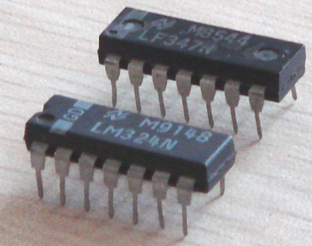
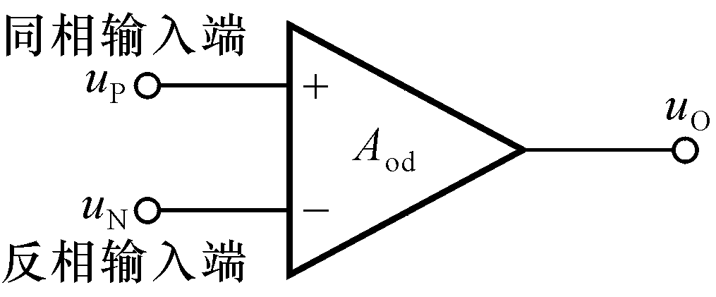
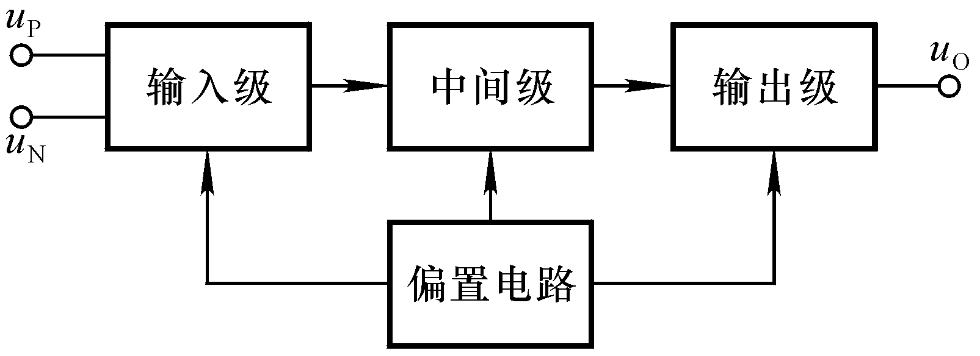
二、集成运放电路的组成
两个
输入端
一个
输出端
若将集成运放看成为一个“黑盒子”，则可等效为一个双端输入、单端输出的差分放大电路。

Slide 20
集成运放电路四个组成部分的作用
偏置电路：为各级放大电路设置合适的静态工作点。采用电流源电路。
输入级：前置级，多采用差分放大电路。要求R_{i}大，A_{d}大， A_{c}小，输入端耐压高。
中间级：主放大级，多采用共射放大电路。要求有足够的放大能力。
输出级：功率级，多采用准互补输出级。要求R_{o}小，最大不失真输出电压尽可能大。
几代产品中输入级的变化最大！

Slide 21
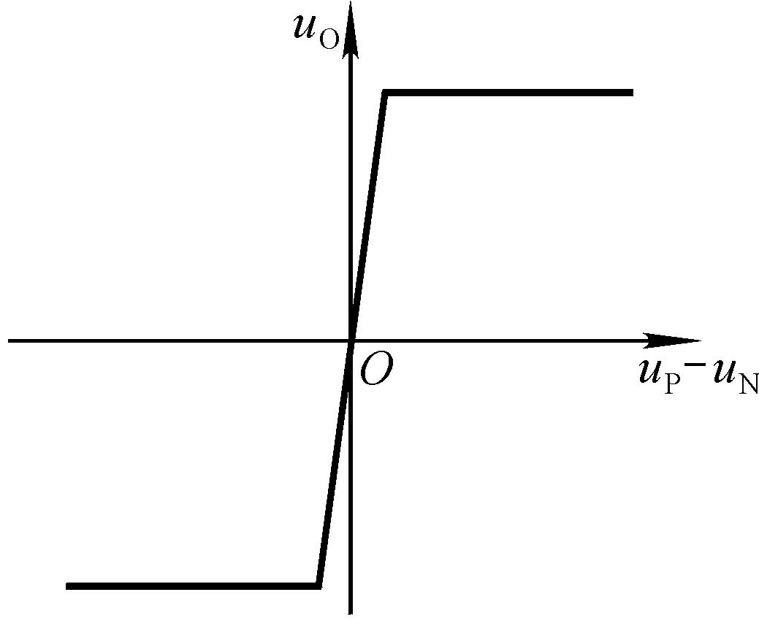
三、集成运放的电压传输特性
u_{O}=f(u_{P}-u_{N})
在线性区：
u_{O}＝A_{od}(u_{P}－u_{N})
A_{od}是开环差模放大倍数。
非线性区
由于A_{od}高达几十万倍，所以集成运放工作在线性区时的最大输入电压(u_{P}－u_{N})的数值仅为几十～一百多微伏。
(u_{P}－u_{N})的数值大于一定值时，集成运放的输出不是＋U_{OM} , 就是－U_{OM}，即集成运放工作在非线性区。

Slide 22
§3.3 集成运放中的单元电路
一、直接耦合放大电路的零点漂移现象
二、差分放大电路
三、电流源电路
四、直接耦合互补输出级

Slide 23
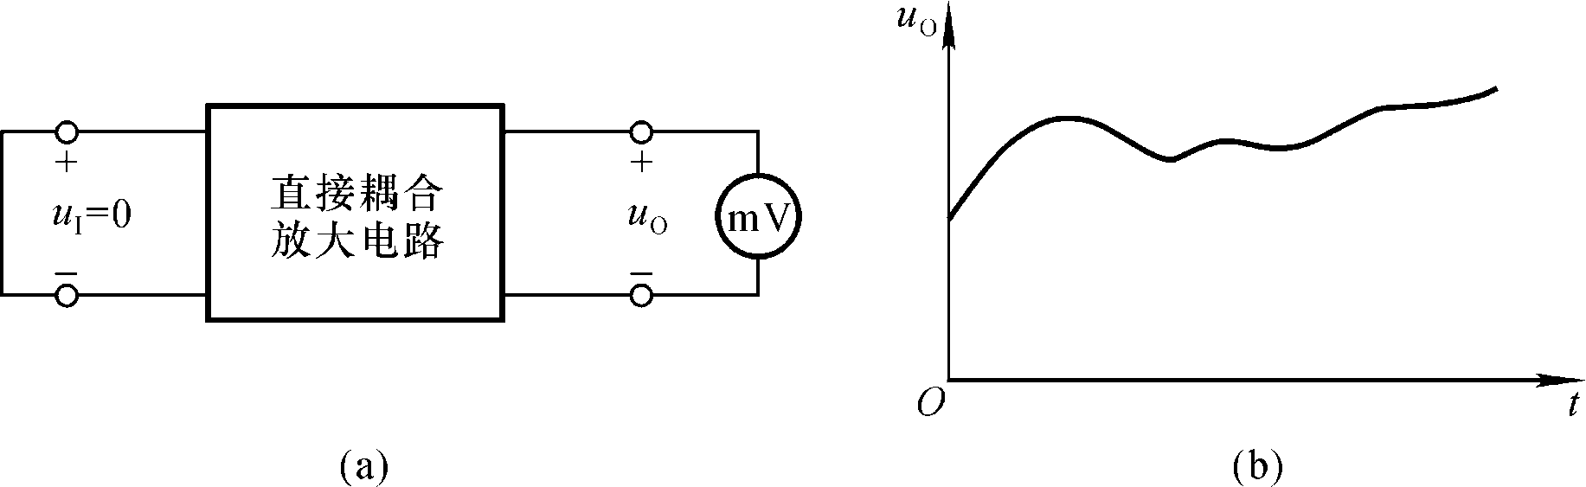
一、零点漂移现象及其产生的原因
1. 什么是零点漂移现象：Δu_{I}＝0，Δu_{O}≠0的现象。
产生原因：温度变化，直流电源波动，元器件老化。其中晶体管的特性对温度敏感是主要原因，故也称零漂为温漂。
2. 克服温漂的方法：引入直流负反馈，温度补偿。 典型电路：差分放大电路

Slide 24
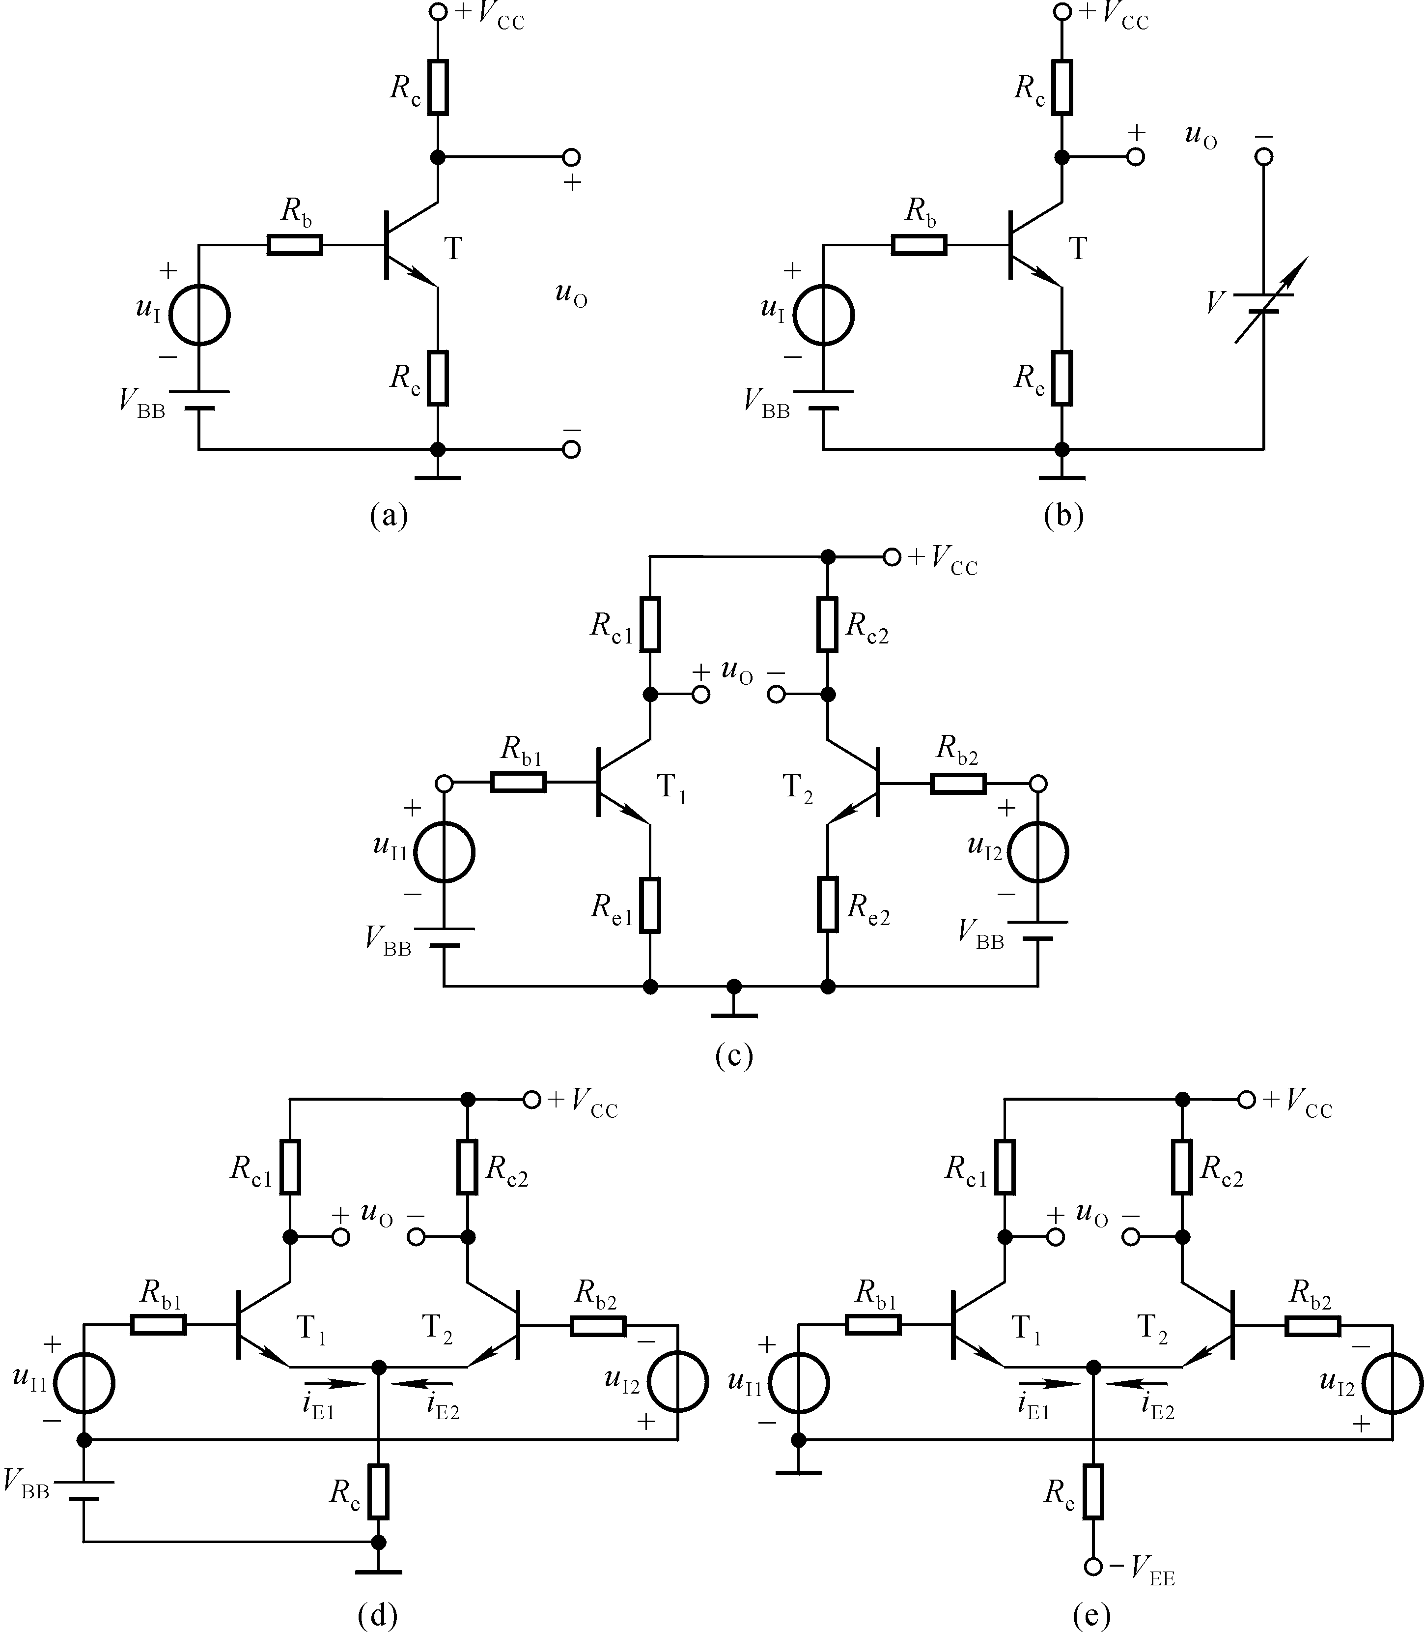
二、差分放大电路
零点漂移
零输入零输出
理想对称
信号特点？能否放大？
信号特点？能否放大？
共模信号：大小相等，极性相同。
差模信号：大小相等，极性相反.

Slide 25
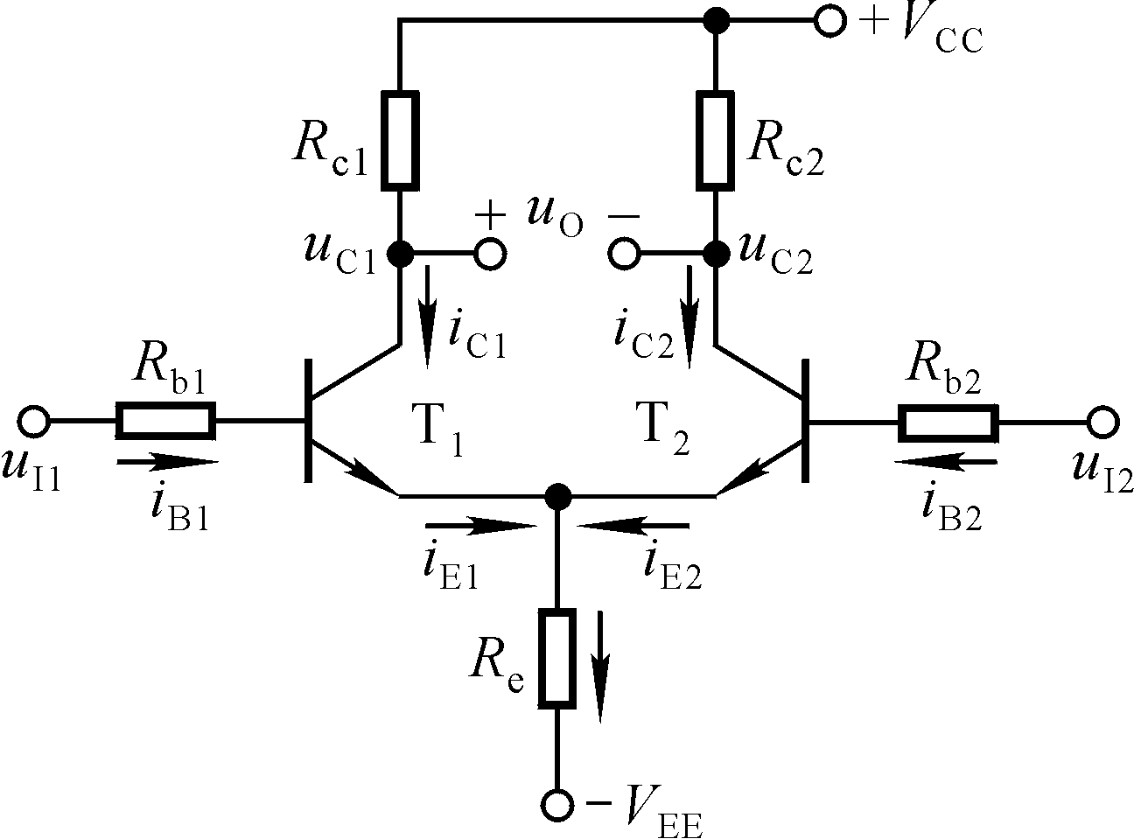
1.典型电路
在理想对称的情况下：
1. 克服零点漂移；
2. 零输入零输出；
3. 抑制共模信号；
4. 放大差模信号。

Slide 26
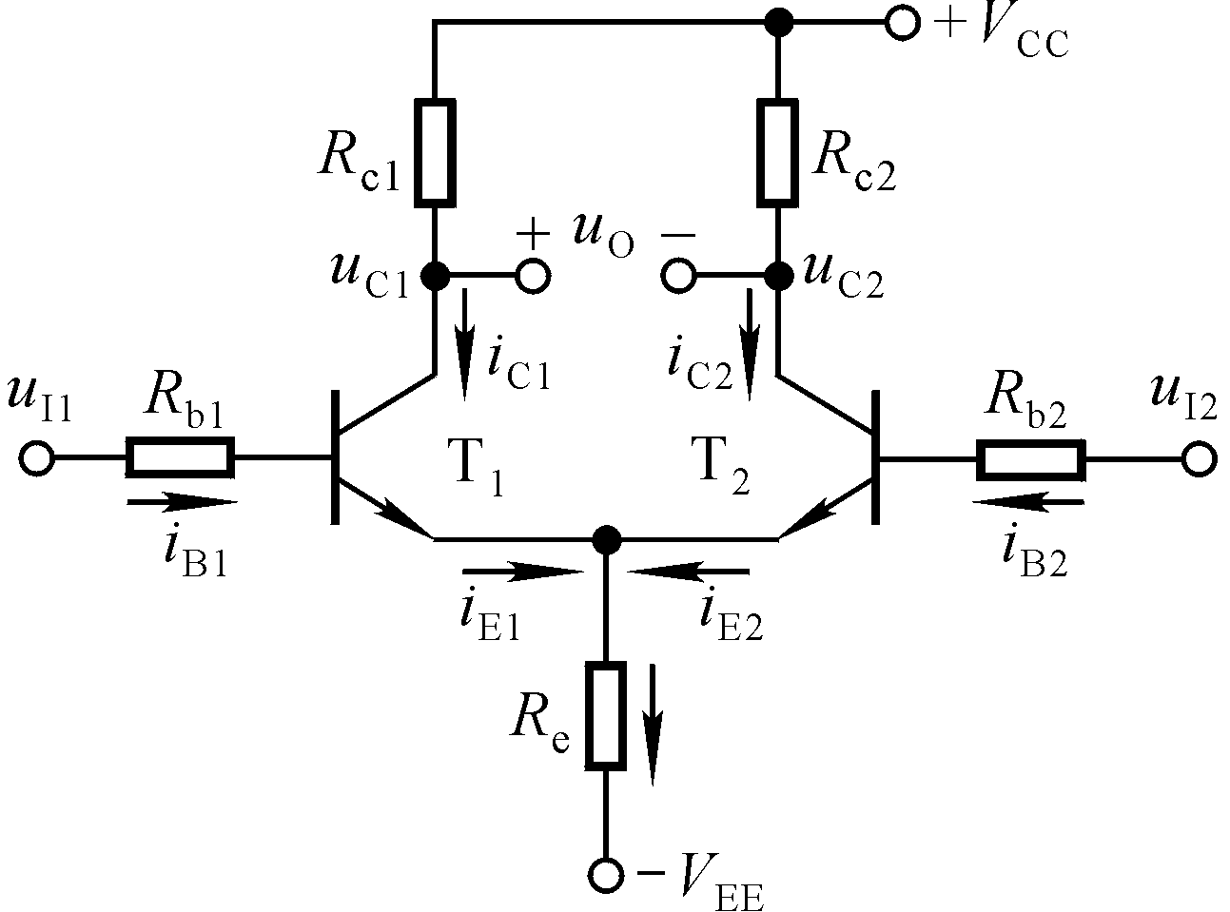
2、长尾式差分放大电路的分析
Q点：
R_{b}是必要的吗？
晶体管输入回路方程：
通常，R_{b}较小，且I_{BQ}很小，故
选合适的V_{EE}和R_{e}就可得合适的Q

Slide 27
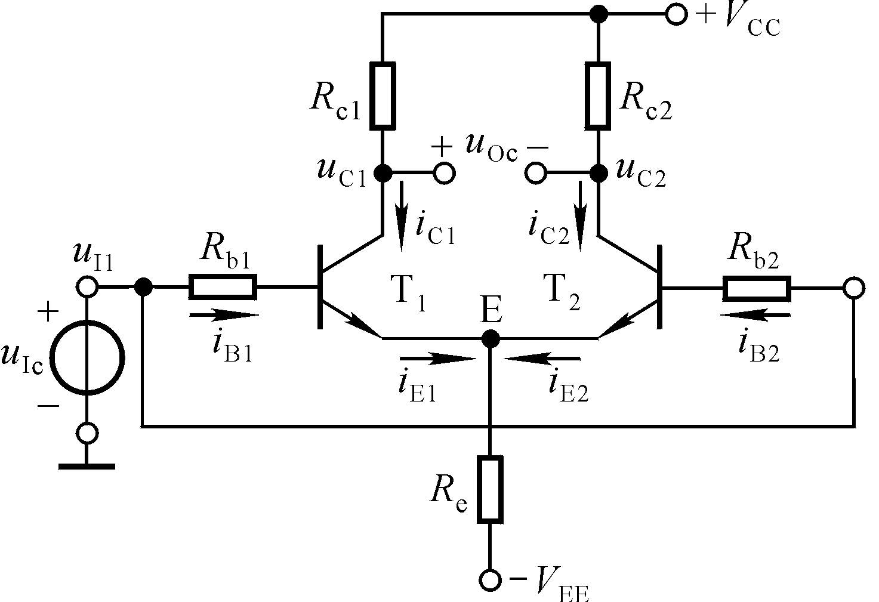
抑制共模信号
共模信号：数值相等、极性相同的输入信号，即

Slide 28
抑制共模信号 ：R_{e}的共模负反馈作用
对于每一边电路，R_{e}=?
R_{e}的共模负反馈作用：温度变化所引起的变化等效为共模信号
如 T(℃)↑→I_{C1}↑ I_{C2} ↑→U_{E}↑→ I_{B1} ↓I_{B2} ↓→ I_{C1} ↓ I_{C2} ↓
抑制了每只差分管集电极电流、电位的变化。

Slide 29
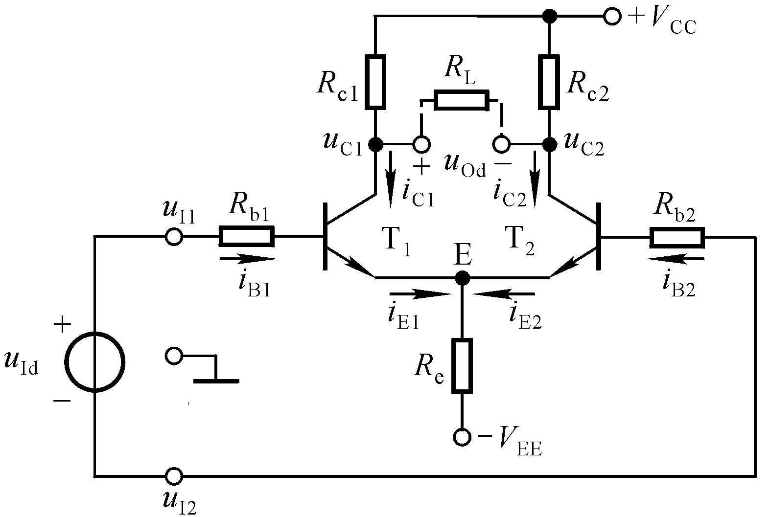
放大差模信号
差模信号：数值相等，极性相反的输入信号，即
＋
－
＋
－
△i_{E1}=－△ i_{E2}，R_{e}中电流不变，即R_{e} 对差模信号无反馈作用。

Slide 30
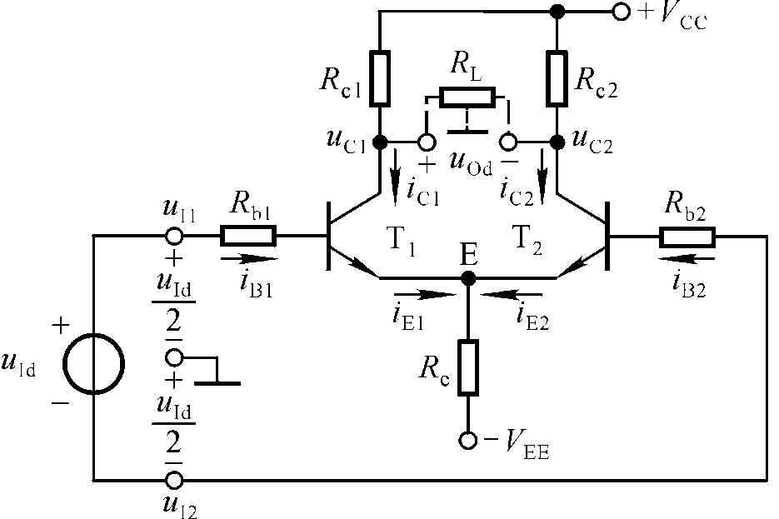
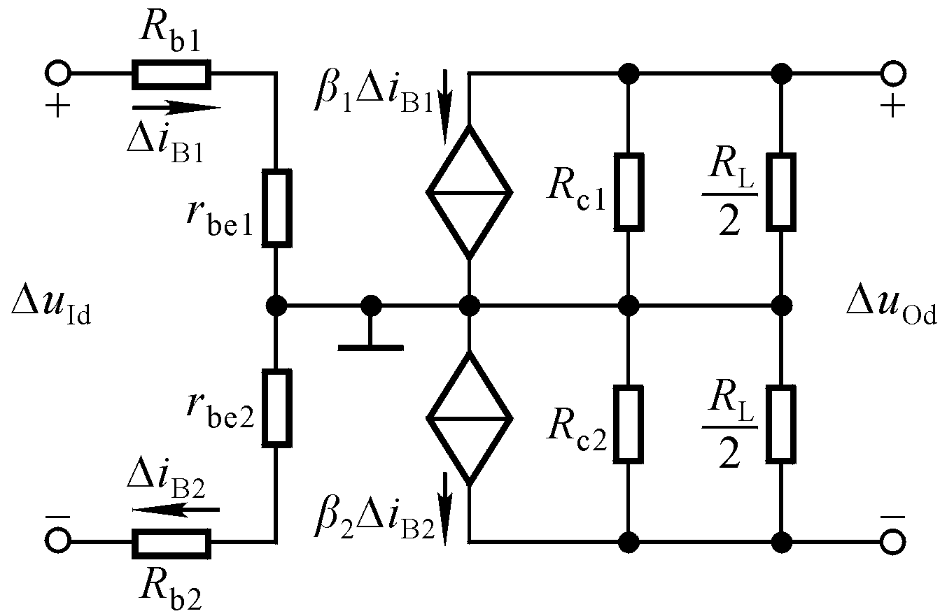
差模信号作用时的动态分析
为什么？
差模放大倍数

Slide 31
参数：A_{d}、R_{i}、 R_{o}、 A_{c}、K_{CMR}
共模抑制比K_{CMR}：综合考察差分放大电路放大差模信号的能力和抑制共模信号的能力。
在实际应用时，信号源需要有“ 接地”点，以避免干扰；或负载需要有“ 接地”点，以安全工作。
根据信号源和负载的接地情况，差分放大电路有四种接法：双端输入双端输出、双端输入单端输出、单端输入双端输出、单端输入单端输出。

Slide 32
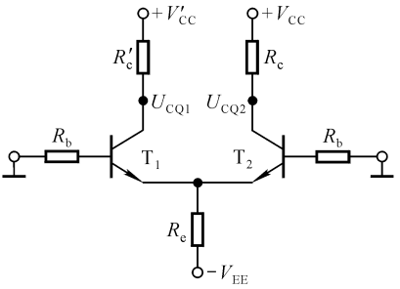
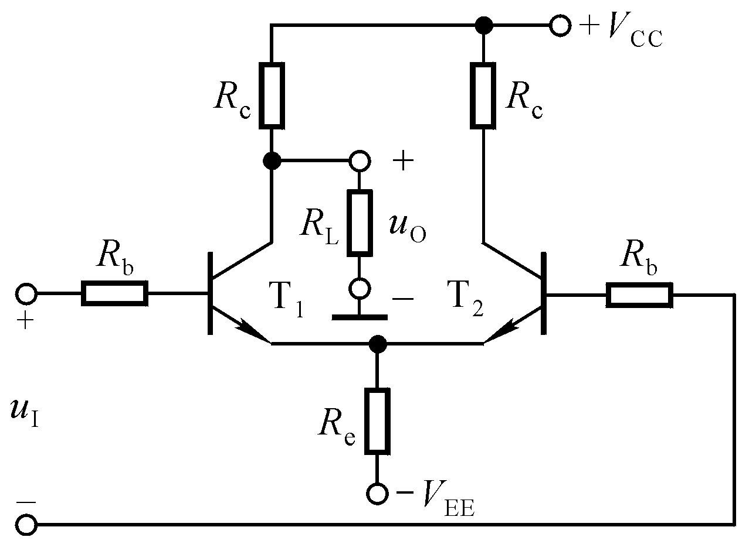
三、差分放大电路的四种接法
1. 双端输入单端输出：Q点分析
由于输入回路没有变化，所以I_{EQ}、I_{BQ}、I_{CQ}与双端输出时一样。但是U_{CEQ1}≠ U_{CEQ2}。

Slide 33
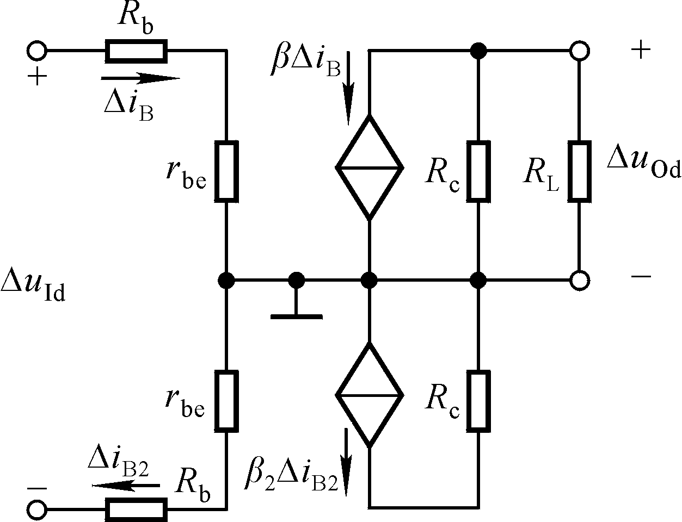
1. 双端输入单端输出：差模信号作用下的分析

Slide 34
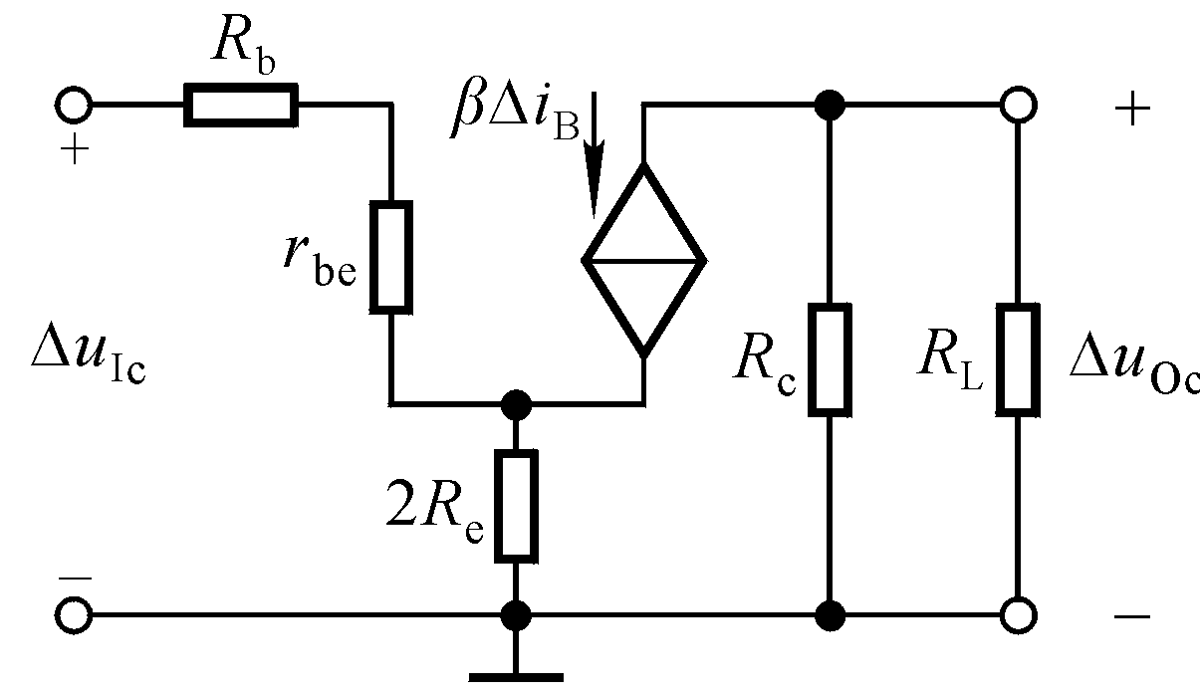
1. 双端输入单端输出：共模信号作用下的分析

Slide 35
1. 双端输入单端输出：问题讨论
（1）T₂的R_{c}可以短路吗？
（2）什么情况下A_{d}为“＋”？
（3）双端输出时的A_{d}是单端输出时的2倍吗？

Slide 36
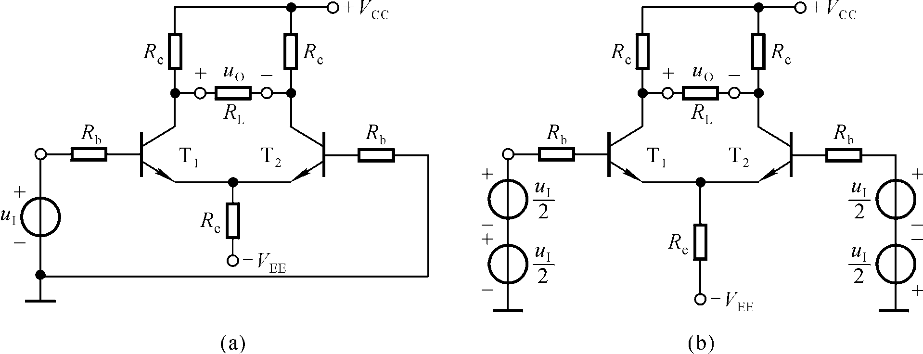
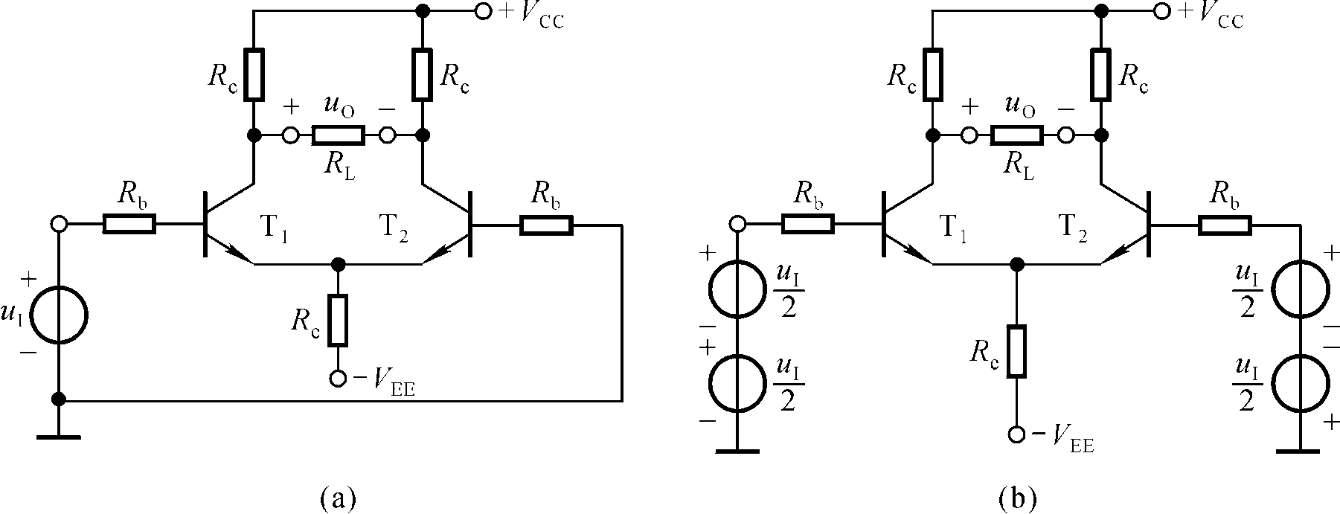
2. 单端输入双端输出
共模输入电压
在输入信号作用下发射极的电位变化吗？说明什么？
差模输入电压
输入差模信号的同时总是伴随着共模信号输入：

Slide 37
2. 单端输入双端输出
问题讨论：
（1）U_{OQ}产生的原因？
（2）如何减小共模输出电压？
静态时的值
测试:
差模输出
共模输出

Slide 38
3. 四种接法的比较：电路参数理想对称条件下
输入方式： R_{i}均为2(R_{b}+r_{be})；双端输入时无共模信号输入，单端输入时有共模信号输入。
输出方式：Q点、A_{d}、 A_{c}、 K_{CMR}、R_{o}均与之有关。

Slide 39
4、改进型差分放大电路
R_{e} 越大，每一边的漂移越小，共模负反馈越强，单端输出时的A_{c}越小，K_{CMR}越大，差分放大电路的性能越好。
但为使静态电流不变，R_{e} 越大，V_{EE}越大，以至于R_{e}太大就不合理了。
需在低电源条件下，设置合适的I_{EQ}，并得到得到趋于无穷大的R_{e}。
解决方法：采用电流源取代R_{e}！

Slide 40
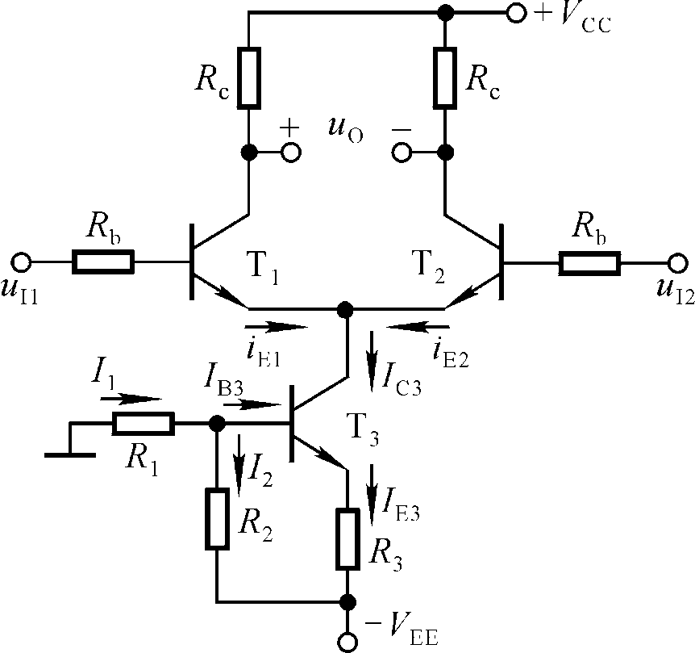
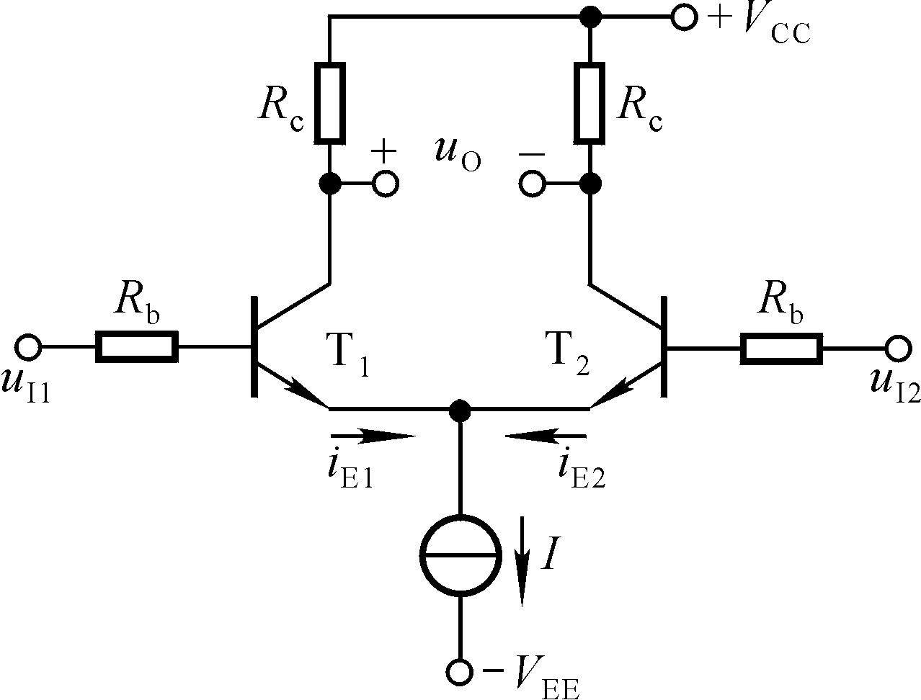
具有恒流源差分放大电路
近似为
恒流
等效电阻为无穷大

Slide 41
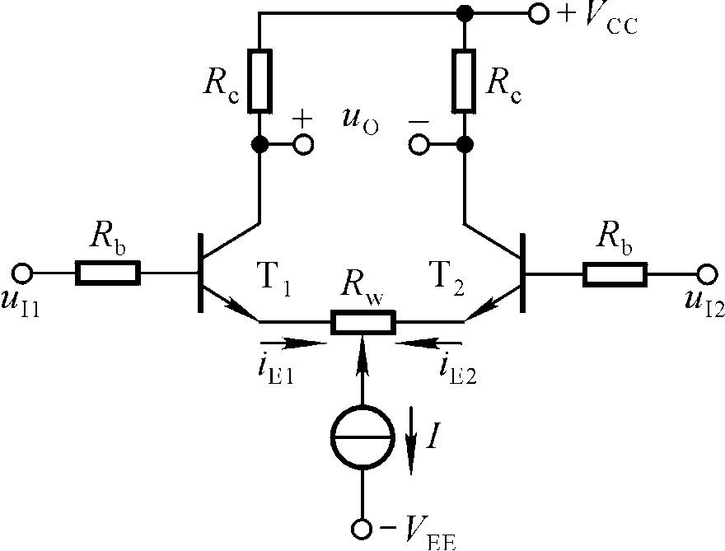
加调零电位器 R_{W}
1) R_{W}取值应大些？还是小些？
2) R_{W}对动态参数的影响？
3) 若R_{W}滑动端在中点，写出A_{d}、R_{i}的表达式。

Slide 42
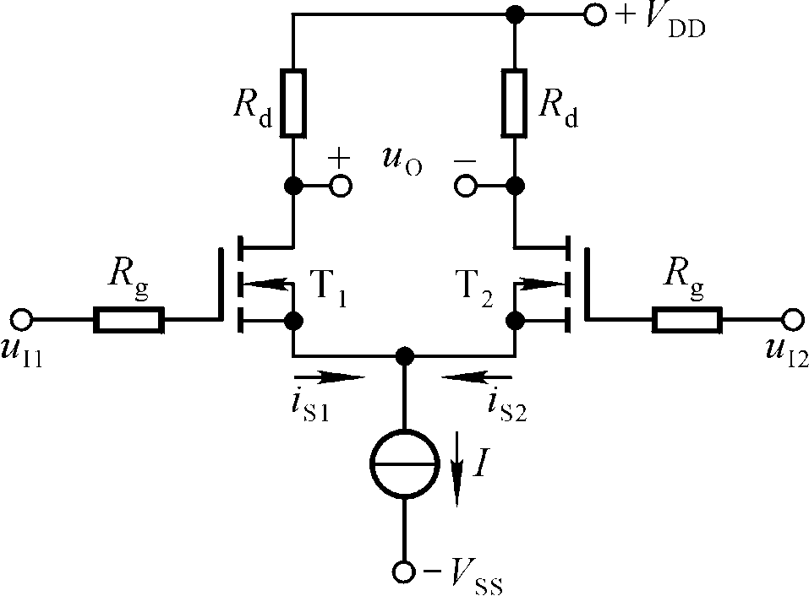
场效应管差分放大电路

Slide 43
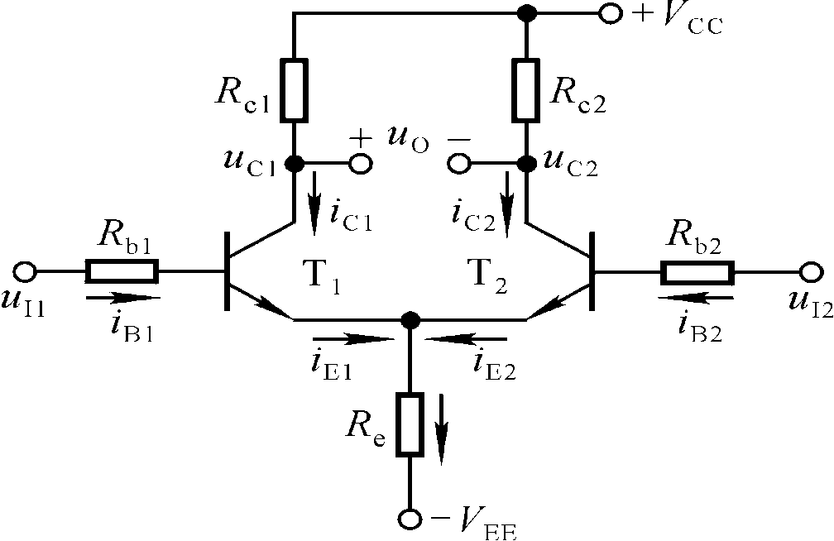
讨论一
若u_{I1}=10mV，u_{I2}=5mV，则u_{Id}=？ u_{Ic}=？
u_{Id}=5mV ，u_{Ic}=7.5mV
若将电桥的输出作为差放的输入，则其共模信号约为多少？如何设置Q点时如何考虑？

Slide 44
§3.3.3 电流源电路
一、基本电流源电路
二、多路电流源
三、有源负载

Slide 45
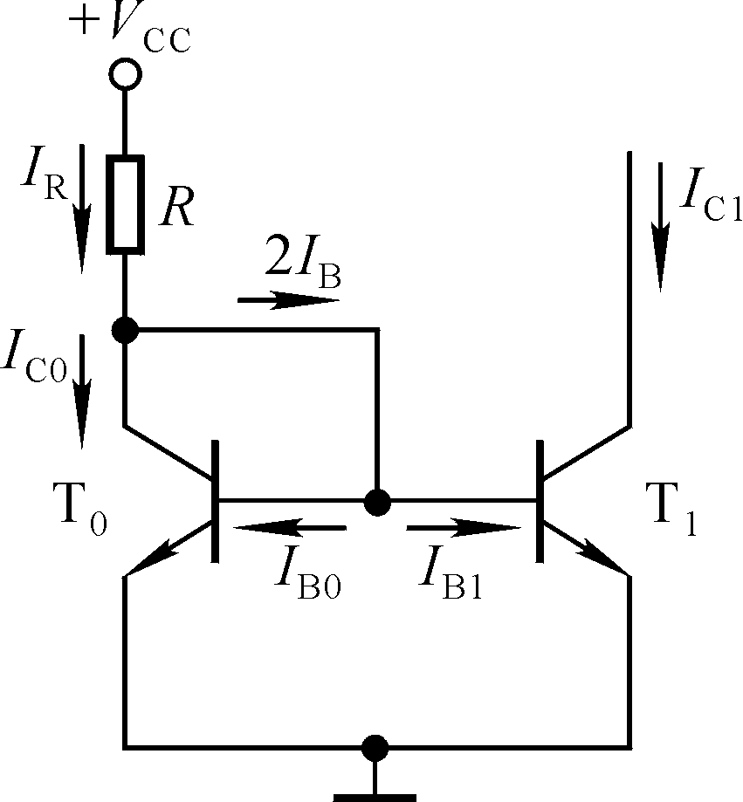
1.镜像电流源
集成运放中的电流源电路
在电流源电路中充分利用集成运放中晶体管性能的一致性。
T₀ 和 T₁ 特性完全相同。
基准电流
电路中有负反馈吗？

Slide 46
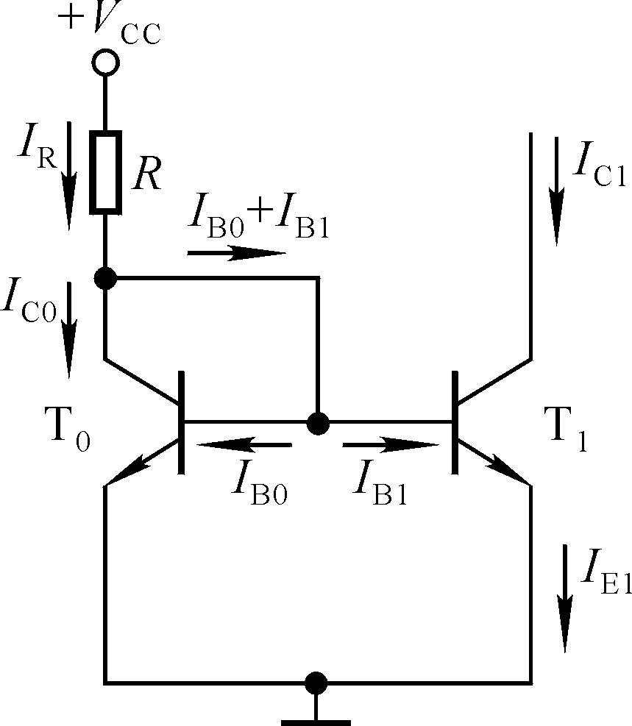
2. 微电流源 要求提供很小的静态电流，又不能用大电阻。
R_{e}
超越方程
设计过程很简单，首先确定I_{E0}和I_{E1}，然后选定R和R_{e}。

Slide 47
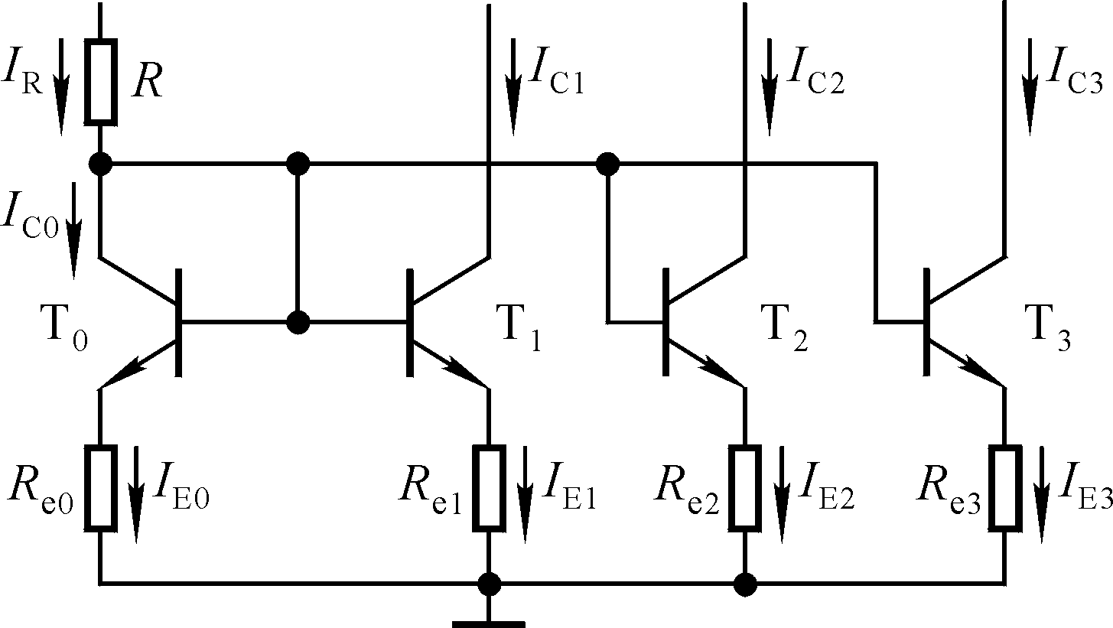
3. 多路电流源 （1）基于比例电流源的多路电流源
U_{BE0}+I_{E0}R_{e0}
=U_{BE1}+I_{E1}R_{e1}
=U_{BE2}+I_{E2}R_{e2}
=U_{BE3}+I_{E3}R_{e4}
因为U_{BE}相差不多，故I_{E0}R_{e0}≈ I_{E1}R_{e1} ≈ I_{E2}R_{e2} ≈ I_{E3}R_{e3}
根据所需静态电流，来选取发射极电阻的数值。

Slide 48
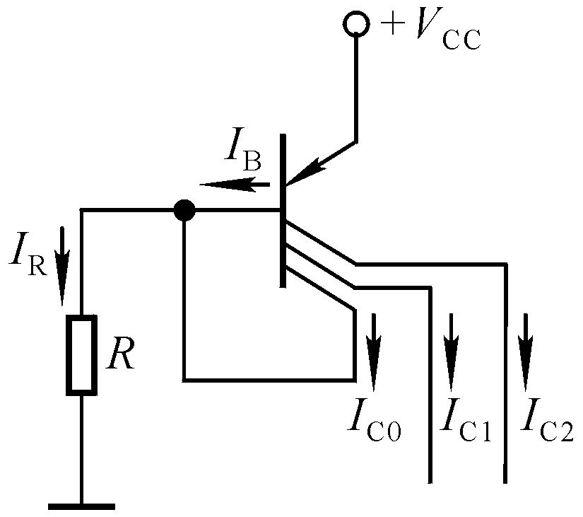
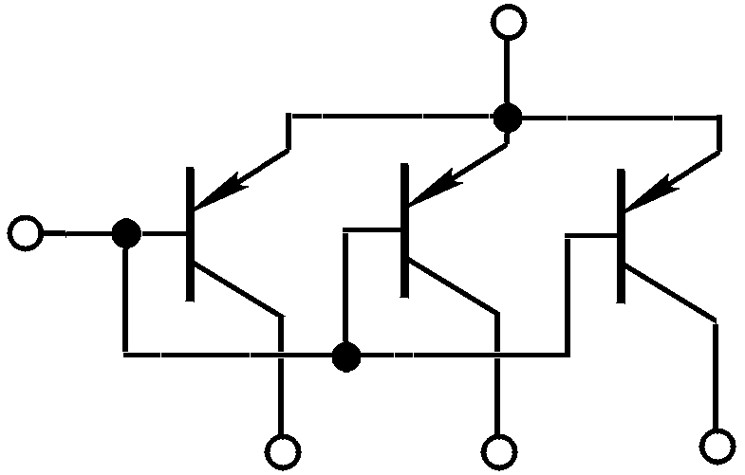
（2）多集电极管构成的多路电流源
设三个集电区的面积分别为S₀、S₁、S₂，则
根据所需静态电流，来确定集电结面积。

Slide 49
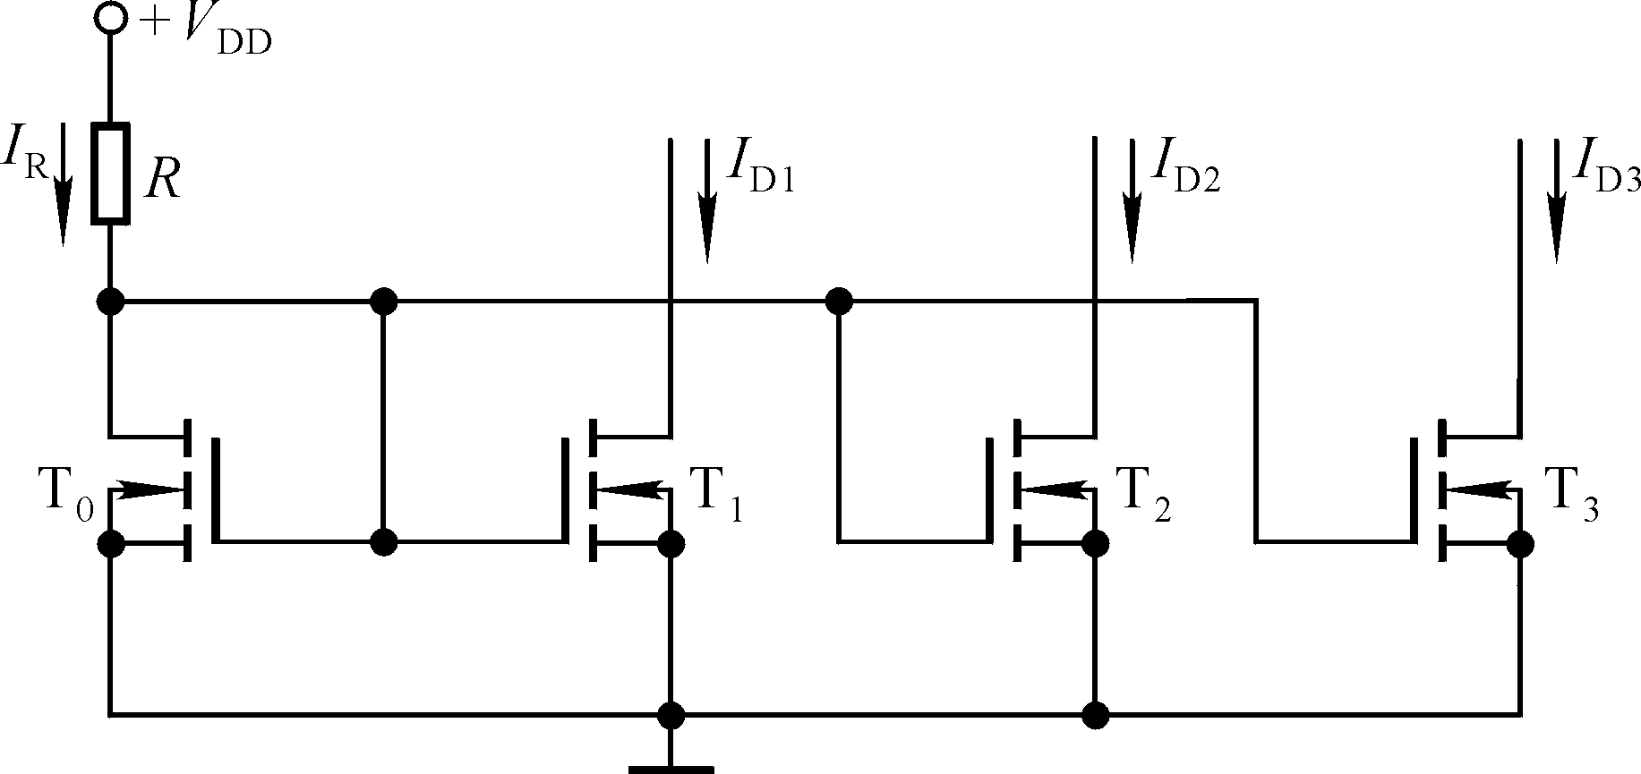
（3）MOS管多路电流源
基准电流
MOS管的漏极电流正比于沟道的宽长比。
设宽长比W/L=S，且T₀～T₃的宽长比分别为S₀、S₁、S₂、S₃，则
根据所需静态电流，来确定沟道尺寸。

Slide 50
4. 有源负载 （1）用于共射放大电路
哪只管子为放大管？
其集电结静态电流约为多少？
静态时U_{IQ}为多少？
为什么要考虑 h₂₂?

Slide 51
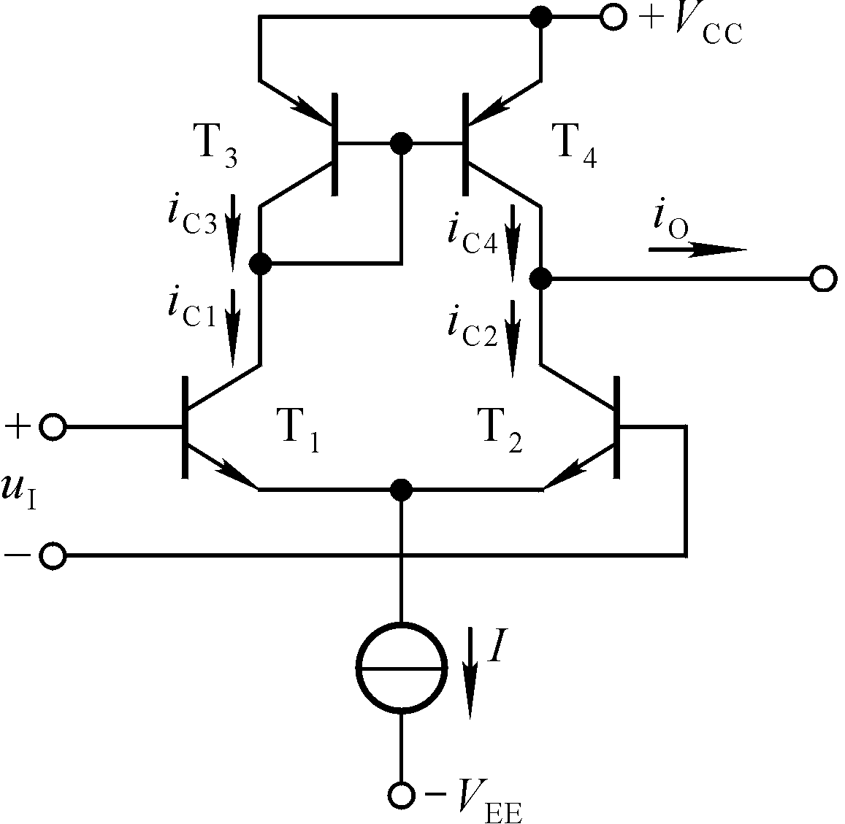
（2）用于差分放大电路*
①电路的输入、输出方式？
②如何设置静态电流？
③静态时i_{O}约为多少？
④动态时Δi_{O}约为多少？
静态：
使单端输出电路的差模放大倍数近似等于双端输出时的差模放大倍数。
动态：

Slide 52
§3.3.4 互补输出级
一、基本电路
二、消除交越失真的互补输出级
三、CMOS互补输出级

Slide 53
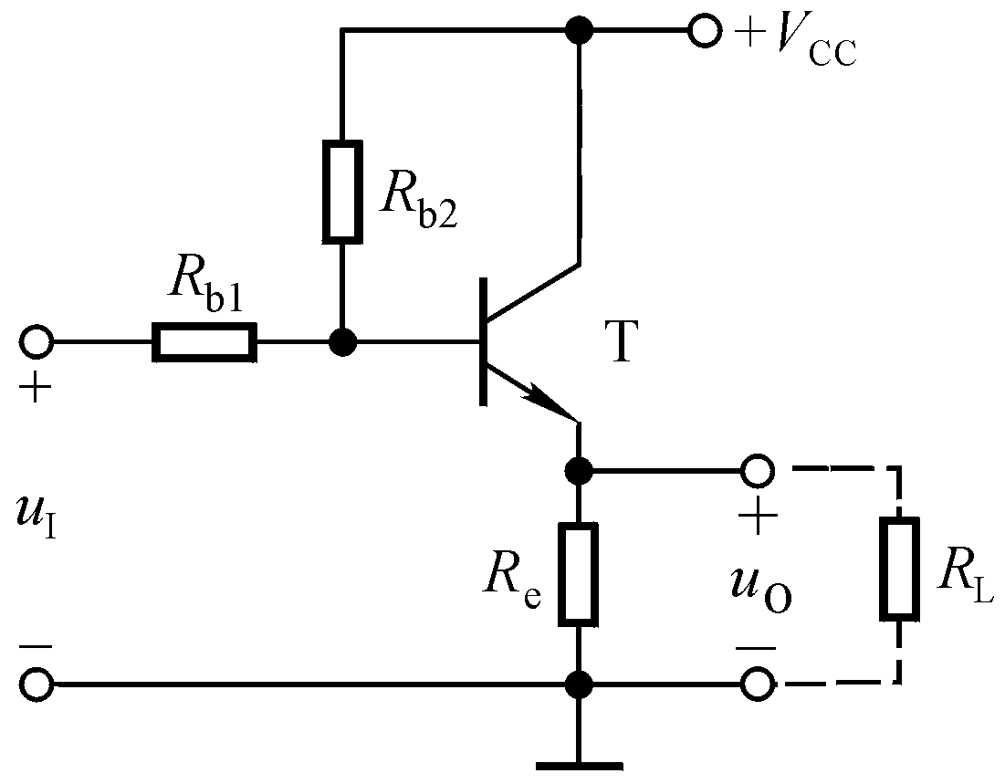
对输出级的要求
互补输出级是直接耦合的功率放大电路。
对输出级的要求：带负载能力强；直流功耗小；负载电阻上无直流功耗；
最大不失真输出电压最大。
射极输出形式
静态工作电流小
不符合要求！
输入为零时输出为零
双电源供电时U_{om}的峰值接近电源电压。
单电源供电U_{om}的峰值接近二分之一电源电压。

Slide 54
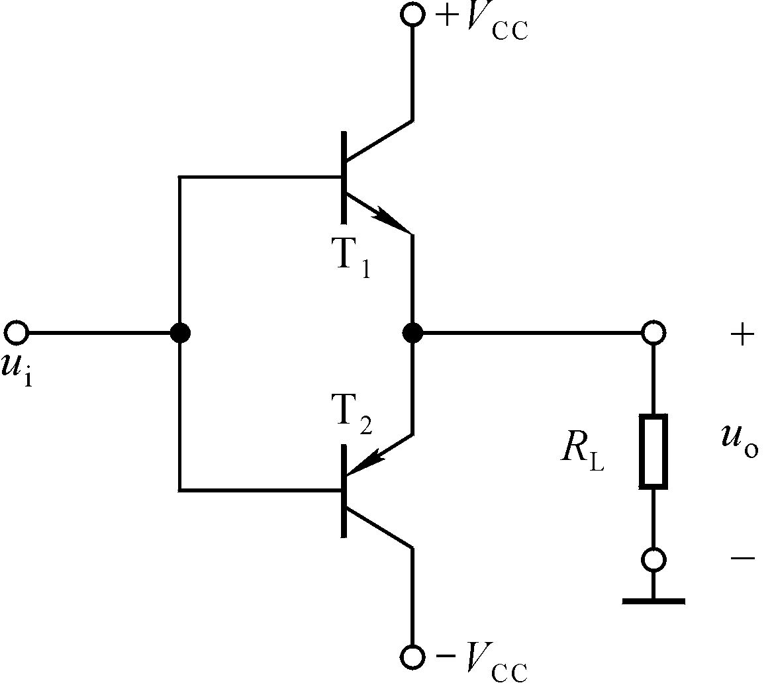
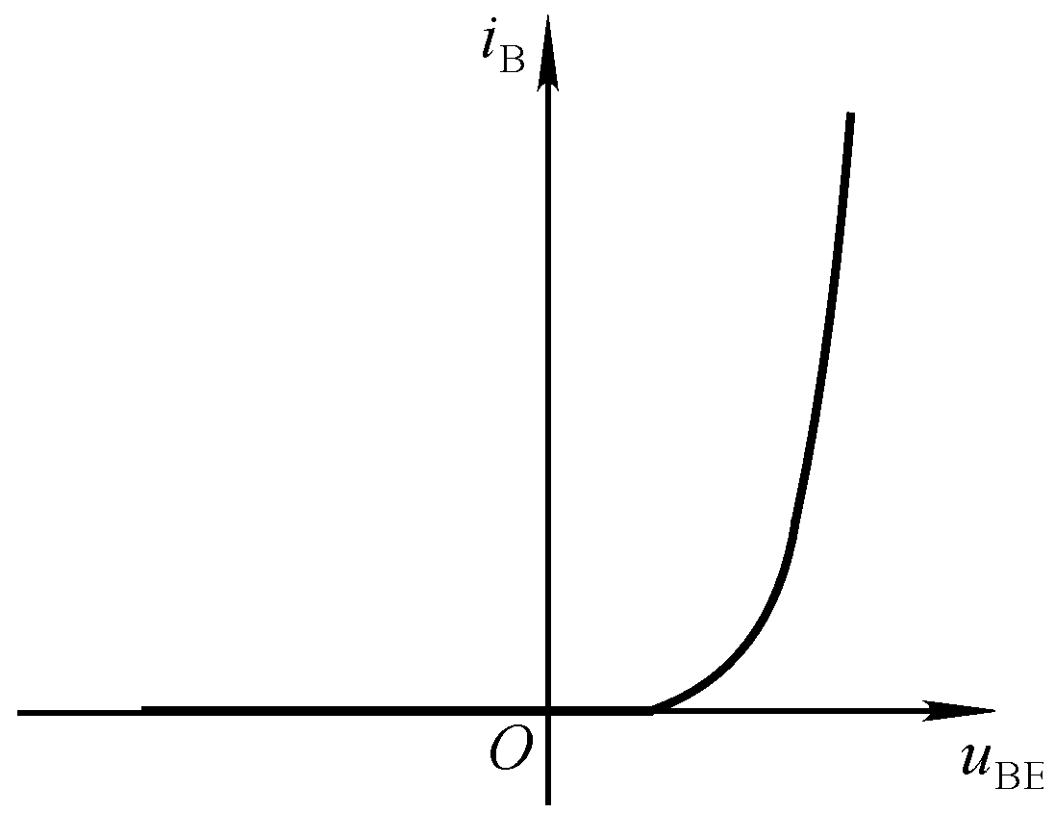
一、基本电路
1. 特征：T₁、T₂特性理想对称。
2. 静态分析
T₁的输入特性
理想化特性
静态时T₁、T₂均截止，U_{B}= U_{E}=0

Slide 55

3. 动态分析
u_{i}正半周，电流通路为 +V_{CC}→T₁→R_{L}→地， u_{o} = u_{i}
u_{i}负半周，电流通路为 地→ R_{L} → T₂ → -V_{CC}， u_{o} = u_{i}
两只管子交替工作，两路电源交替供电，双向跟随。

Slide 56


4. 交越失真
信号在零附近两只管子均截止
消除失真的方法：
设置合适的静态工作点。
开启电压
① 静态时T₁、T₂处于临界导通状态，有信号时至少有一只导通；
② 偏置电路对动态性能影响要小。

Slide 57
二、消除交越失真的互补输出级
对偏置电路的要求：有合适的Q点，且动态电阻尽可能小，即动态信号的损失尽可能小。
如果信号为零时两只管子处于临界导通或微导通状态，那么当有信号输入时两只管子中至少有一只导通，因而消除了交越失真。
二极管导通时，对直流电源的作用可近似等效为一个0.6～0.8V的直流电池，对交流信号的作用可等效为一个数值很小的动态电阻。

Slide 58


二、消除交越失真的互补输出级

Slide 59

准互补输出级
为增大电流放大系数,采用复合管;为保持输出管的良好对称性，输出管应为同类型晶体管。

Slide 60
三、CMOS互补输出级
用具有对称性的NMOS管和PMOS管组成,开启电压可达几伏,消除交越失真相比晶体管尤为重要。
Notes:
CMOS

Slide 61
§3.4 集成运放电路简介
§3.4.1 双极型集成运放
§3.4.2 单极型集成运放
§3.4.3 混合型集成运放

Slide 62
集成运放电路分析 1. 读图方法
已知电路图，分析其原理和功能、性能。
（1）了解用途：了解要分析的电路的应用场合、用途和技术指标。
（2）化整为零：将整个电路图分为各自具有一定功能的基本电路。按信号流通顺序将N级放大电路分为N个基本放大电路。
（3）分析功能：定性分析每一部分电路的基本功能和性能。对多级放大电路分析每级电路属于哪种基本电路，有何特点。
（4）统观整体：电路相互连接关系以及连接后电路实现的功能和性能。分析整个电路的性能特点。
（5）定量计算：必要时可估算或利用计算机计算电路的主要参数。

Slide 63

1.原理电路
动态电阻无穷大
1. 化整为零，识别电路
第一级：双端输入单端输出的差放
第二级：以复合管为放大管的共射放大电路
第三级：准互补输出级

Slide 64
2. 基本性能分析
输入电阻为2r_{be}、电压放大倍数较大、输出电阻很小、最大不失真输出电压的峰值接近电源电压。
整个电路可等效为一个双端输入单端输出的差分放大电路。

Slide 65



3. 交流等效电路
＋
可估算低频小信号下的电压放大倍数、输入电阻、输出电阻等。
＋
－
＋
－
＋

Slide 66

2. 举例：型号为F007的通用型集成运放
对于集成运放电路，应首先找出偏置电路，然后根据信号流通顺序，将其分为输入级、中间级和输出级电路。

Slide 67
找出偏置电路
若在集成运放电路中能够估算出某一支路的电流，则这个电流往往是偏置电路中的基准电流。

Slide 68

简化电路 分解电路
三级放大电路
双端输入、单端输出差分放大电路
以复合管为放大管、恒流源作负载的共射放大电路
用U_{BE}倍增电路消除交越失真的准互补输出级

Slide 69

输入级的分析
共集-共基形式
T₁和T₂从基极输入、射极输出
T₃和T₄从射极输入、集电极输出
T₃、T₄为横向PNP型管，输入端耐压高。共集形式，输入电阻大，允许的共模输入电压幅值大。共基形式频带宽。
Q点的稳定：
T（℃）↑→I_{C1}↑ I_{C2}↑ →I_{C8}↑
I_{C9}与I_{C8}为镜像关系→I_{C9}↑
因为I_{C10}不变→I_{B3}↓ I_{B4}↓ → I_{C3} ↓ I_{C4}↓→ I_{C1}↓ I_{C2}↓

Slide 70
输入级的分析
T₇的作用：抑制共模信号
放大差模信号
+
+
T5、T6分别是T3、T4的有源负载，而T4又是T6的有源负载。
_
+
+
+
特点：
输入电阻大、差模放大倍数大、共模放大倍数小、输入端耐压高，并完成电平转换（即对“地”输出）。
+
_
+
_
_
+
作用？

Slide 71

中间级的分析
中间级是主放大器，它所采取的一切措施都是为了增大放大倍数。
F007的中间级是以复合管为放大管、采用有源负载的共射放大电路。由于等效的集电极电阻趋于无穷大，故动态电流几乎全部流入输出级。
中间级
输出级

Slide 72
输出级的分析
准互补输出级，U_{BE}倍增电路消除交越失真。
电流采样电阻
D₁和D₂起过流保护作用，未过流时，两只二极管均截止。
i_{O}增大到一定程度，D₁导通，为T₁₄基极分流，从而保护了T₁₄。
特点：
输出电阻小
最大不失真输出电压高
中间级
输出级

Slide 73
判断同相输入端和反相输入端

Slide 74
F007所具有的高性能
A_{d}较大：放大差模信号的能力较强
A_{c}较小：抑制共模信号的能力较强
r_{id}较大：从信号源索取的电流小
r_{o}小：带负载能力强
U_{om}大：其峰值接近电源电压
输入端耐压高：使输入端不至于击穿的差模电压大。
u_{Icmax}大：接近电源电压

Slide 75
§3.5 集成运放的电路性能指标

Slide 76
集成运放的主要性能指标
指标参数 F007典型值 理想值
开环差模增益 A_{od} 106dB ∞
差模输入电阻 r_{id} 2MΩ ∞
共模抑制比 K_{CMR} 90dB ∞

Slide 77
集成运放的主要性能指标
指标参数 F007典型值 理想值
输入失调电压电U_{IO} <2mV 0
使输出电压等于零在输入端加的补偿电压。
U_{IO}的温漂dU_{IO}/dT(℃) 几μV/ ℃ 0
输入失调电流 I_{IO} 20nA 0
I_{IO}的温漂dI_{IO}/dT(℃) 几nA/ ℃ 0

Slide 78
集成运放的主要性能指标
指标参数 F007典型值 理想值
最大共模输入电压 U_{Icmax} ±13V
能正常放大差模信号时容许的最大的共模输入电压。
最大差模输入电压 U_{Idmax} ±30V
超过此值输入级差分管将损坏。
-3dB带宽 f_{H} <10Hz ∞
上限截止频率。
为什么这么低？
转换速率 SR 0.5V/μS ∞
对大信号的反应速度

Slide 79
§3.6 集成运放的种类

Slide 80
集成运放的种类
电压放大型：输入量与输出量均为电压
电流放大型：输入量与输出量均为电流
跨导型：输入量为电压，输出量均为电流
互阻型：输入量为电流，输出量均为电压
按工作原理
可控增益：利用外加控制电压控制增益的大小
选通控制：输入为多通道，利用输入的逻辑信
号控制那个通道的信号放大
按可控性

Slide 81
集成运放的种类
通常情况下用通用型运放，特殊情况下才用专用型运放。
按性能指标
高 阻 型：r_{id}，可高于10¹²Ω。
用于测量放大器、信号发生器。
高 速 型： f_{H}和SR高， f_{H}可达1.7GHz，SR可达 10³V/μS。
用于A/D、D/A转换电路、视频放大器。
高精度型：低失调、低温漂、低噪声、高增益，
A_{od}高于105dB。
用于微弱信号的测量与运算、高精度设备。
低功耗型：工作电源电压低、静态功耗小，在100～200μW。
用于空间技术、军事科学和工业中的遥感遥测。
大功率型、仪表用放大器、隔离放大器、缓冲放大器……

Slide 82
讨论一
根据下列要求，将应优先考虑使用的集成运放填入空内。
已知现有集成运放的类型是：
①通用型 ②高阻型 ③高速型 ④低功耗型
⑤高压型 ⑥大功率型 ⑦高精度型
1. 作低频放大器，应选用 。
2. 作宽频带放大器，应选用 。
3. 作幅值为1μV以下微弱信号的量测放大器，应选用 。
4. 作内阻为10MΩ信号源的放大器，应选用 。
5. 负载需5A电流驱动的放大器，应选用 。
6. 要求输出电压幅值为±80的放大器，应选用 。
7. 宇航仪器中所用的放大器，应选用 。

Slide 83

讨论二
增大输入级的负载电阻
有源负载
复合管共射放大电路
+
超β管
_
+
_
_
+
_
反相
输入端
同相
输入端
_
有源负载
1. 输入级采用什么措施增大放大倍数？
2. 中间级采用什么措施增大电压放大倍数？
3. 如何消除交越失真？
4. u_{I1}、 u_{I3}哪个是同相输入端？哪个是反相输入端？
增大第二级的负载电阻

Slide 84



Slide 85


Slide 86



